Slide 1



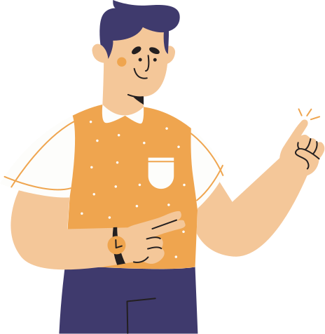





智慧型互動屏
結合THSD
方案

Slide 2






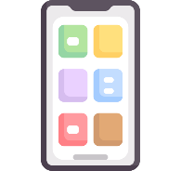



目錄
本校(班)智慧型互動屏結合THSD推動成效
智慧型互動屏結合THSD介紹
全國數位學習推動及成效
載具管理規定及同意書(範例)

Slide 3
本校(班)智慧型互動屏結合THSD推動成效

Slide 4
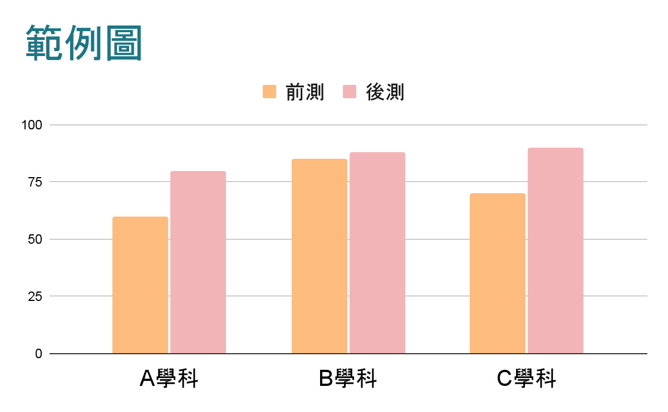
本校(班)智慧型互動屏結合THSD推動成效 (量化範例)
(範例) | 前測 | 後測 | 進步 幅度 | 進步 人數
A學科 | 60 | 80 | (後測- 前測) | 15
B學科 | 85 | 88 | +3 | 9
C學科 | 70 | 90 | +20 | 23

Slide 5
本校(班)智慧型互動屏結合THSD推動成效 (質化範例)
學習技能/數位應用
數位素養
數位創新
主動參與:
(觀察學生在數位學習的情境下，是否更積極參與任務、討論、提問並參與小組活動。)
學習管理:
(觀察學生能否有效地利用數位工具或平台紀錄、追蹤自己的學習進度、保持任務進度和遵守截止日期的能力。)
合作學習:
(注意學生在小組合作的活動中的協作方式，包括運用數位工具共作、團隊合作、溝通和共同責任等方面。)
解決問題的方法:
(觀察學生在數位學習中遇到技術問題或挑戰時的處理方式。)
提問技巧:
(觀察學生是否提出與內容相關的深思疑問，這反映了他們的好奇心和參與度。)
組織能力:
(觀察學生如何組織他們的數位檔案、文件夾和資源。這可以反映他們組織和管理資源的能力。)
任務完成:
(觀察學生在完成學習任務時，如何善用數位資源完成數位作業和任務的能力。)
時間管理:
(注意學生數位學習期間的時間管理方式，包括他們使用數位工具的時長。)
適應能力:
(注意學生如何適應數位學習格式或工具的變化，展示他們在不同數位環境中的靈活性。)
數位公民:
觀察學生在線上論壇、聊天室或線上會議中的行為，尋找表現出尊重和積極數位公民意識的跡象。
數位創作:
(學生如何運用數位創造作品，如簡報製作、錄製剪輯影片或音檔、學生作品範例。)
數位展示能力:
(觀察學生如何以數位方式呈現訊息，無論是通過簡報、錄音、影片還是其他多媒體格式。)
(以上範例項目及事例說明，請依班級情況增減及編修)

Slide 6
智慧型互動屏結合THSD介紹

Slide 7
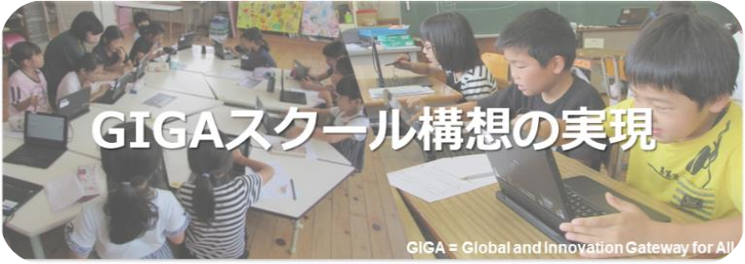
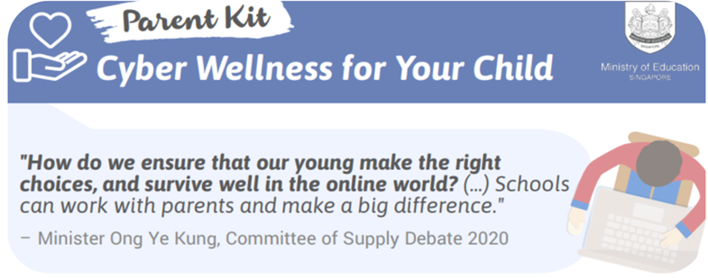

各國生生用平板政策
一、日本GIGA計畫
2021年達一生一載具
數位學習輔助系統
運用人工智慧改善個人化數位學習
二、新加坡
學生自備載具(BYOD)，補助200新幣(約4,700臺幣)
應用科技提升學生自主學習及溝通合作能力
以科技進行學生為中心的評量
三、韓國
一生一載具(預計2027年全面到位）
利用先進科技強化學校數位混成學習
藉由人工智慧提供學生個人化學習
資料來源：Ministry of Education Singapore (2020). Cyber Wellness for Your Child. https://www.moe.gov.sg/-/media/files/parent-kit/cyber-wellness-for-your-child.pdf.
교육부(2023).인공지능을 활용한 교육현장의 변화! 디지털 기반 교육혁신 핵심내용은?. https://www.moe.go.kr/boardCnts/viewRenew.do?m=0315&s=moe&page=1&boardID=72771&boardSeq=94547&lev=0&opType=N

Slide 8

教科文組織2019年首度發表關於人工智慧與教育的共識
教科文組織會員國政府及其他利益攸關方的建議
在益處明顯大於風險的情況下支持開發以人工智慧技術為基礎的教育和培訓新模式，並藉助人工智慧工具提供個性化終身學習系統，實現人人皆學、處處能學、時時可學。
適時考慮使用相關數據來推動循證政
策規劃的發展。
確保人工智慧技術的使用旨在賦予教師
權能，而非取代教師，制定適當的能力
建設方案，提高教師使用人工智慧系統
工作的能力。
https://zh.unesco.org/news/jiao-ke-wen-zu-zhi-fa-biao-shou-ge-guan-yu-ren-gong-zhi-neng-yu-jiao-yu-gong-shi

Slide 9
THSD是甚麼?
What
平板帶回家
Take Home Student Devices
簡稱THSD
班級學生攜帶學校公用載具回家進行學習

Slide 10
為何要推行智慧互動屏結合THSD?
Why
深化課堂數位平台運用
消除空間隔閡
增加學習時間彈性
提高學習投入
培養科技資訊及媒體素養
提升個人化學習
擴增學習資源
符合國際數位學習趨勢

Slide 11


施行THSD可能遇到的狀況?
How
解決方式：
學校宣導合理合法資訊科技(IT)使用態度與習慣(素養)
自帶及公用載具 MDM*納管
提供家長監護功能APP
教學/學習活動融入載具應用
強化親師夥伴關係
資訊及隱私安全
網路成癮
學習分心
* MDM：Mobile Device Management行動載具管理系統
可控管載具使用時間及應用程式，如安裝app、
使用時間、造訪網站等。

Slide 12

施行THSD可能遇到的狀況?
How
視力保健問題
解決方式：
國民健康署建議
用眼30分鐘，休息10分鐘
閱讀保持 35-40 公分距離
光線要充足，姿勢要正確

Slide 13
施行THSD可能遇到的狀況?
How
損壞賠償責任歸屬
解決方式：
家長協助注意學生在家使用情況
詳細閱讀並了解學校「載具管理規定及同意書」內容
培養學生IT素養

Slide 14
資訊科技支援服務
HELP!
《校內資訊管理人員及相關單位聯絡方式》
《其他支援管道，如相關line社群、部落格、專頁等》

Slide 15
家長配合事項
KPI
計畫班級 (成效評估、文件蒐集) |  | 智慧互動屏
► 學生自主學習量表 | 依教育部公告期程 | ●
► 家長問卷調查 |  | ●
► 學習載具管理規定及同意書 | 至少90% 學生家長同意 | ●

Slide 16
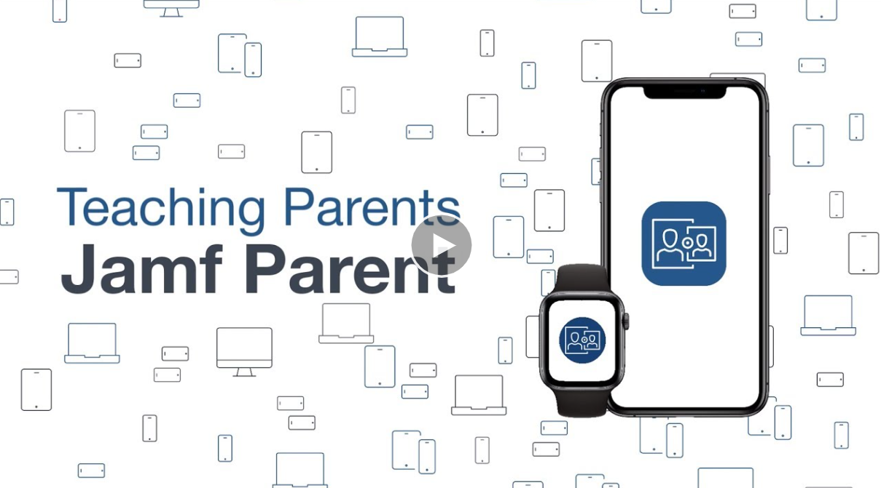

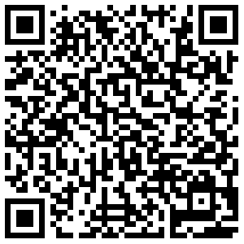
Parent
Parent
家長APP(1/2)
Jamf Parent - for iOS
讓家長管理孩童可瀏覽的應用程式與網站
可限制一天中特定時間開放遊戲、應用程式以及社交網站的時間
可多位家長共同管理一位孩童
簡單的設定步驟，協助家長訂定設備規範
介紹影片：https://www.youtube.com/watch?v=R6AhwEp-CCg
iOS系統
下載QRcode
使用說明書

Slide 17
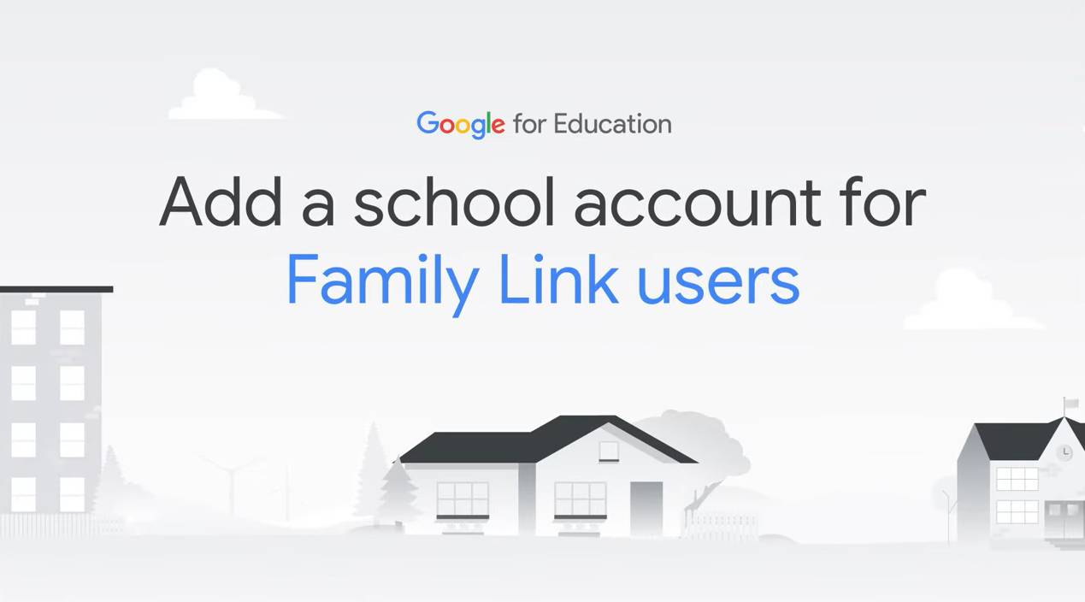

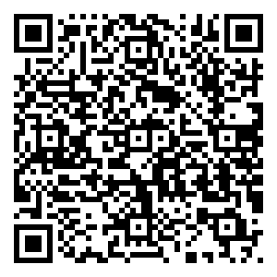
Parent
家長APP(2/2)
Family Link – for Android、iOS 、Chrome
管理子女下載的應用程式與使用時間，進行核准或封鎖
協助列出教師推薦的應用程式，已新增到子女的裝置中
設定裝置的使用上限時間
掌握子女的所在位置
Android、iOS 、Chrome系統
下載QRcode
介紹影片：https://www.youtube.com/watch?v=B3XxAprzHW8
說明網站

Slide 18
全國數位學習推動及成效

Slide 19
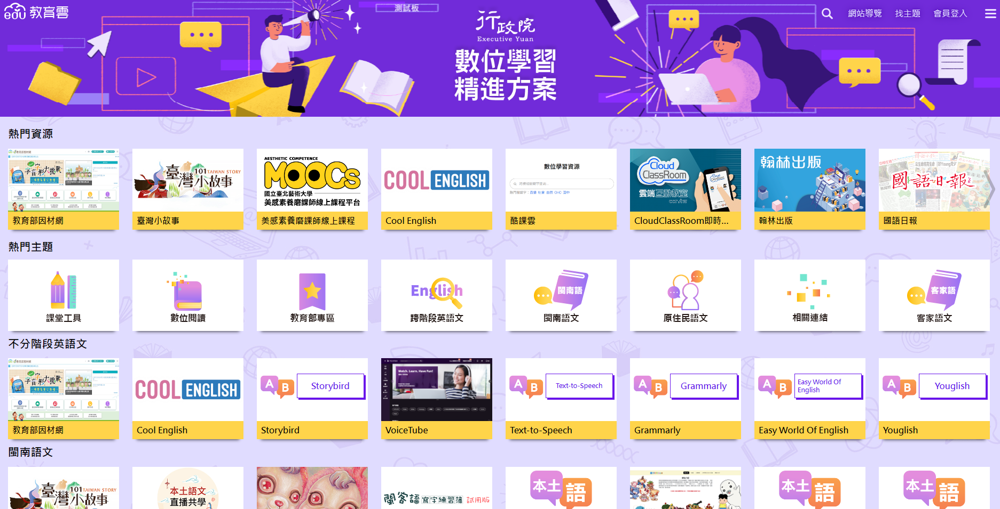
教育部數位學習資源入口網
相關數位學習資源
教育雲數位學習入口 (cloud.edu.tw)

Slide 20













教育部雲端帳號(Open ID)串聯學習平臺
相關數位學習資源
提供全國師生通用帳號，可登入52個免費教學服務或平臺，減少記憶多組帳號密碼的負擔，並降低資安個資風險。

Slide 21
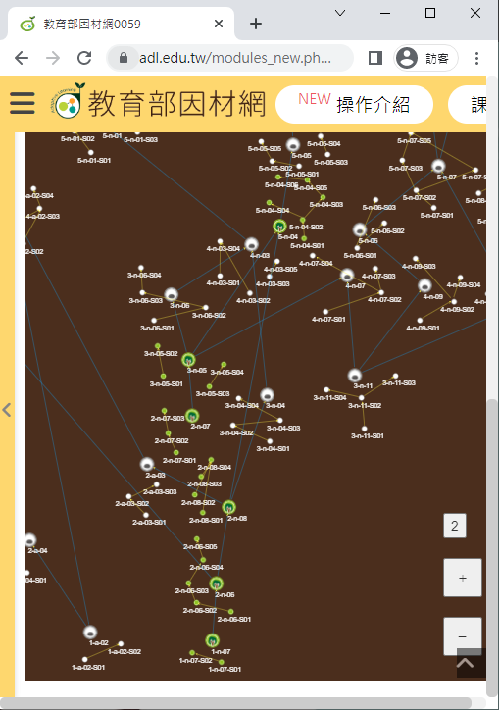
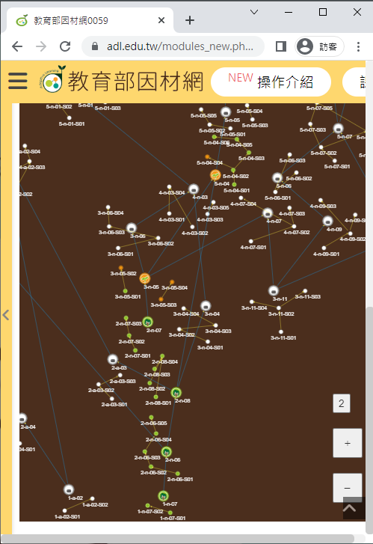

教育部AI學習平臺提升學習效率
數位學習成效
教育部AI學習平臺，大數據技術分析學生學習弱點，讓學習更有效
類似Google Map的學習地圖，提供學生專屬學習路徑，更容易達到學習目標
甲生（高能力）
乙生（中能力）
丙生（低能力）

Slide 22
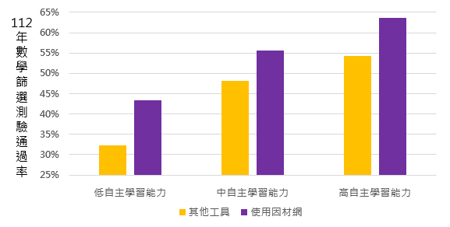
自主學習、數位工具對學習成效之影響（數學）
數位學習成效

Slide 23
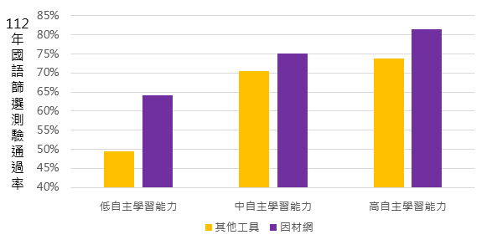
自主學習、數位工具對學習成效之影響（國語）
數位學習成效

Slide 24
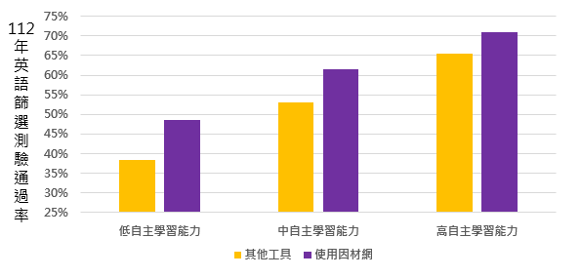
自主學習、數位工具對學習成效之影響（英語）
數位學習成效

Slide 25
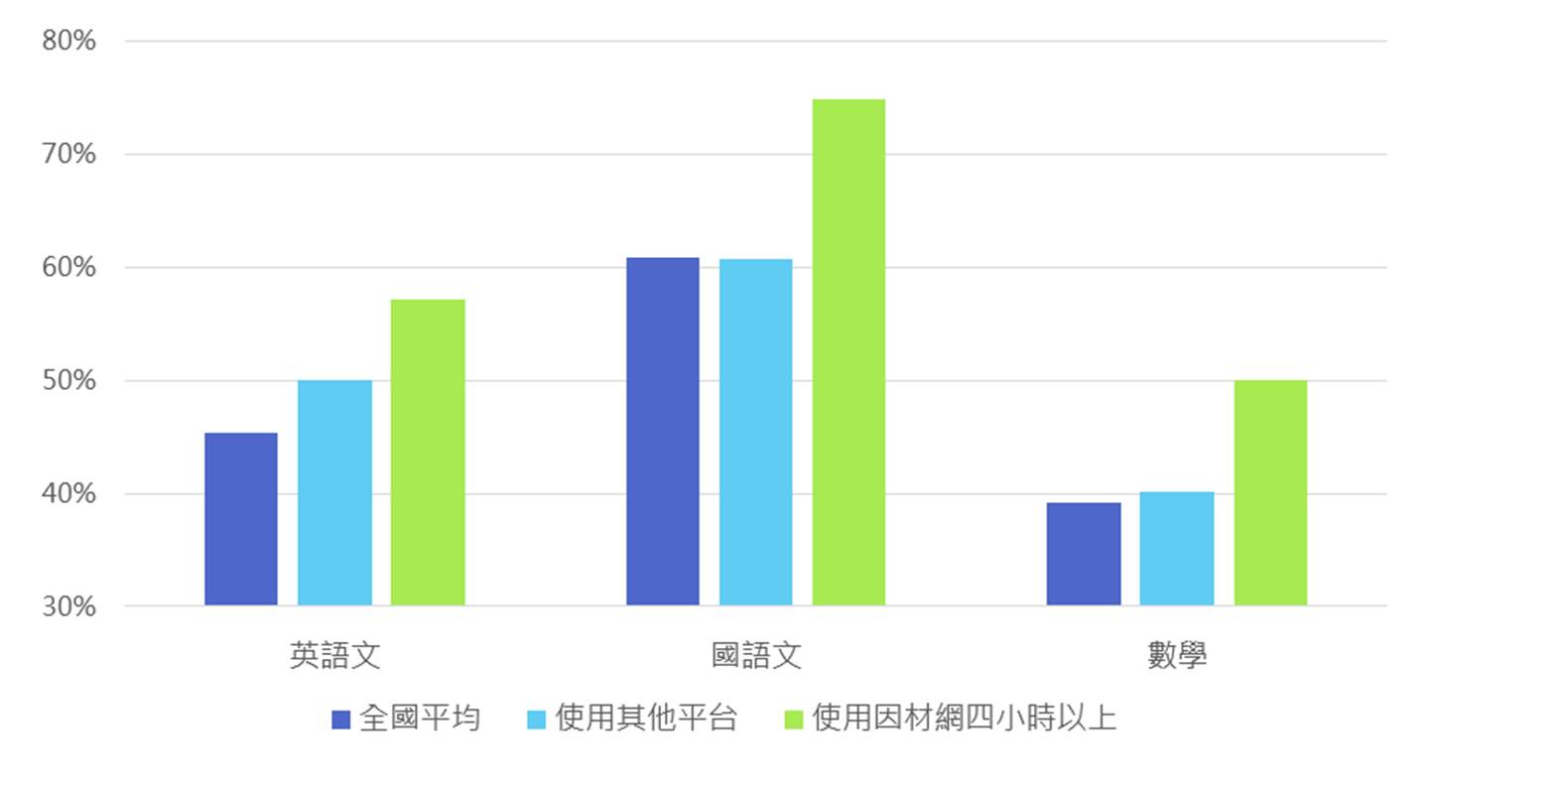
BYOD & THSD學生運用因材網
對於112年五月篩選測驗通過率的影響
數位學習成效
THSD總樣本 | 12502
參加數學篩選測驗人數 | 3637
參加國語文篩選測驗人數 | 3136
參加英語文篩選測驗人數 | 2566

Slide 26
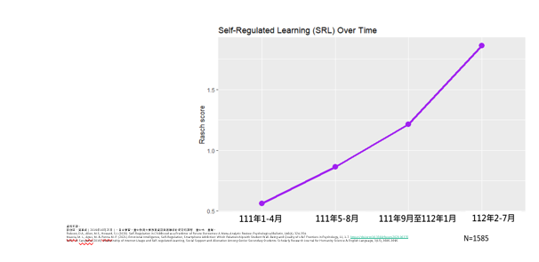
科技輔助下自主學習能力明顯隨時間提升
數位學習成效
•自主學習為終身學習的前提條件
•自主學習與學業成績呈正相關
•自主學習與網路沉迷呈負相關

Slide 27
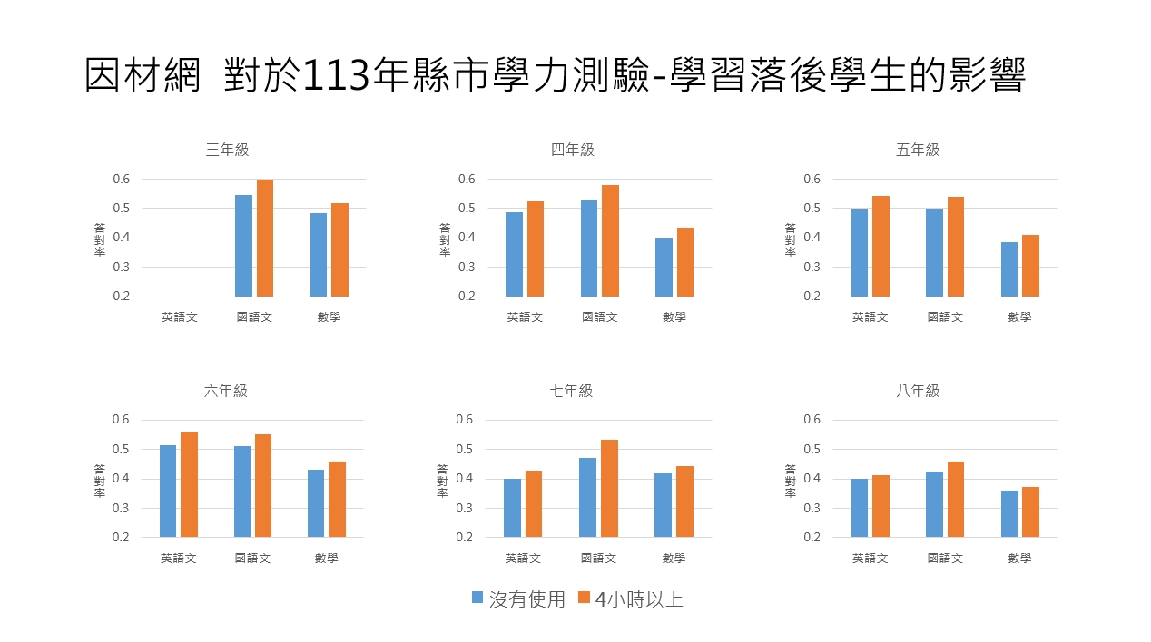
教育部AI學習平臺提升學習效率
數位學習成效
全國性測驗結果顯示，善用數位學習可明顯提升學習成效

Slide 28
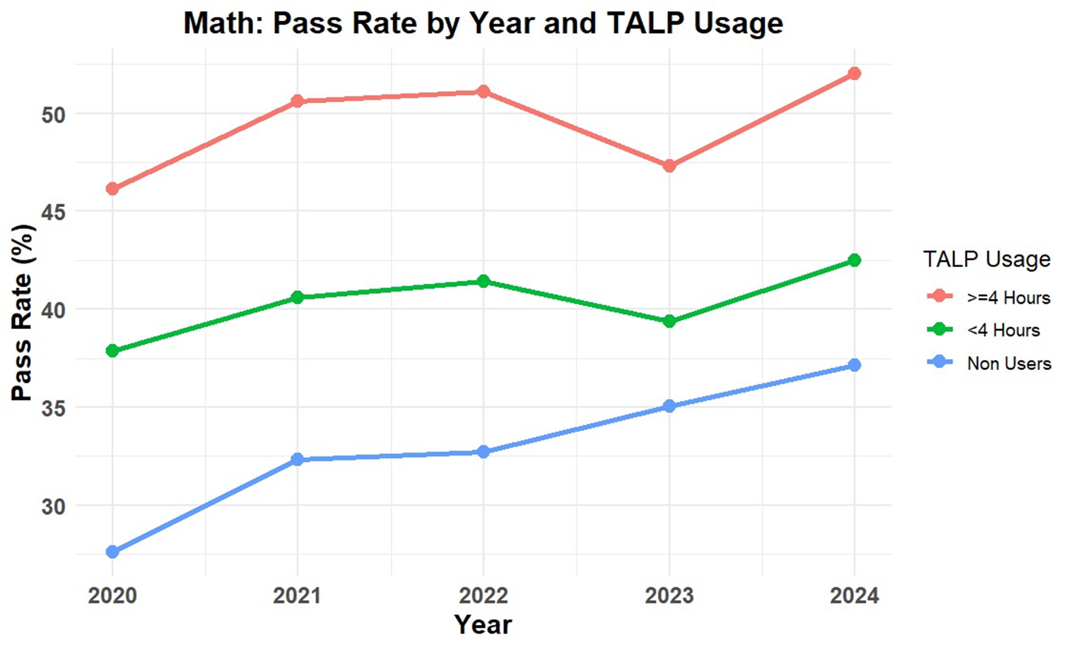
教育部AI學習平臺提升學習效率
數位學習成效
109-113年科技化評量通過率（數學）

Slide 29
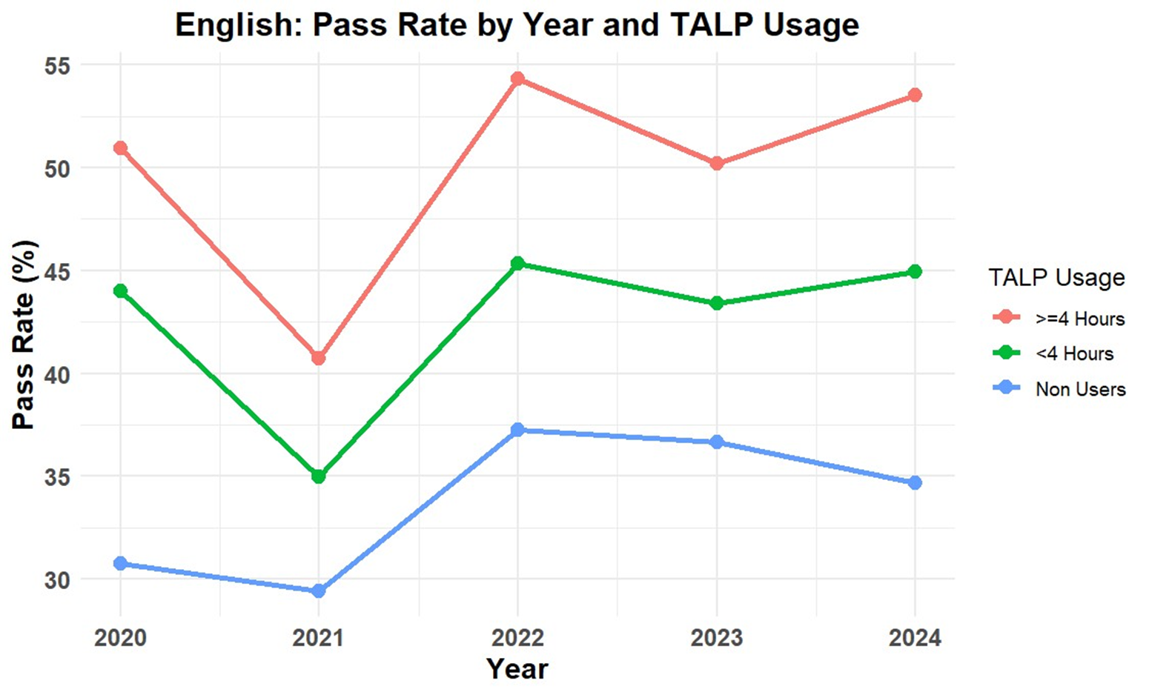
教育部AI學習平臺提升學習效率
數位學習成效
109-113年科技化評量通過率（英語）

Slide 30
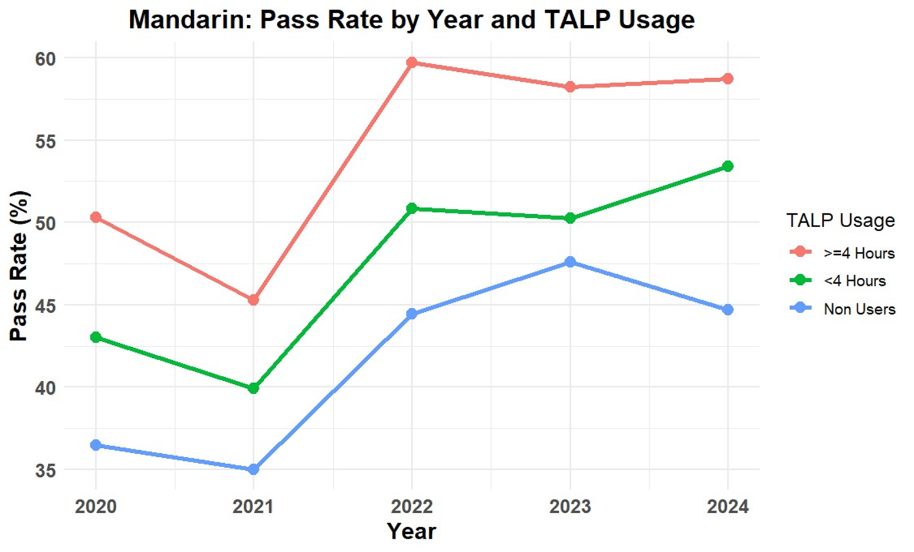
教育部AI學習平臺提升學習效率
數位學習成效
109-113年科技化評量通過率（國語）

Slide 31
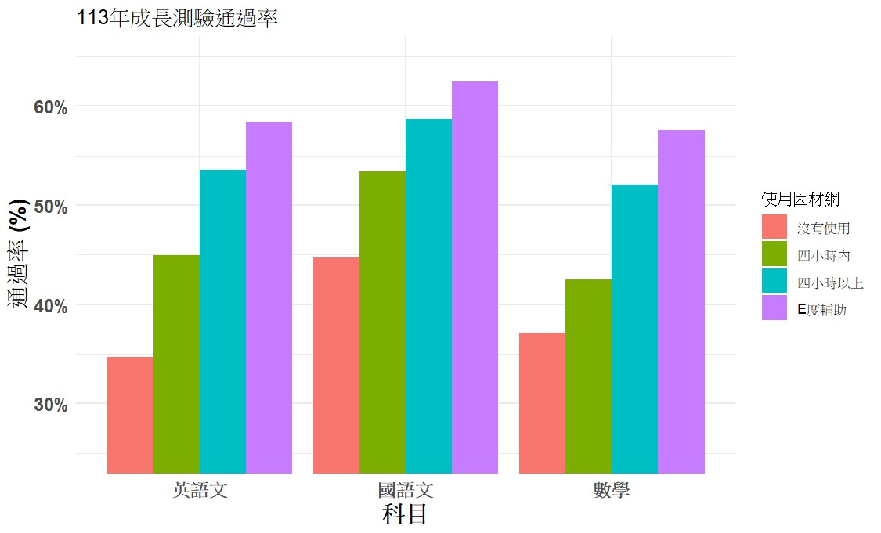
教育部AI學習平臺提升學習效率
數位學習成效
e度輔助與113年科技化評量成長測驗通過率的影響

Slide 32
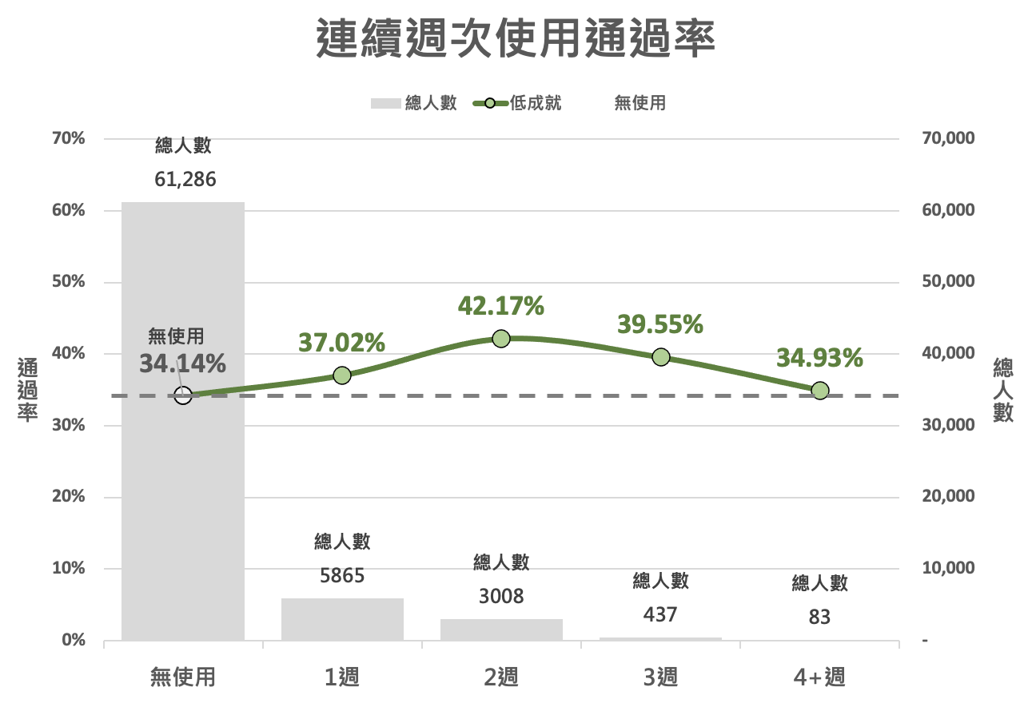
教育部AI學習平臺提升學習效率
數位學習成效
暑假期間因材網連續使用週數與通過率的表現
針對 2023 年 5 月科技化評量未通過的學生分析結果顯示，暑假期間穩定且持續兩週左右的數位平臺學習 ，對於學生的12月科技化評量通過率具有明顯的正向提升效果 ，有效應對夏季失落的挑戰 。

Slide 33
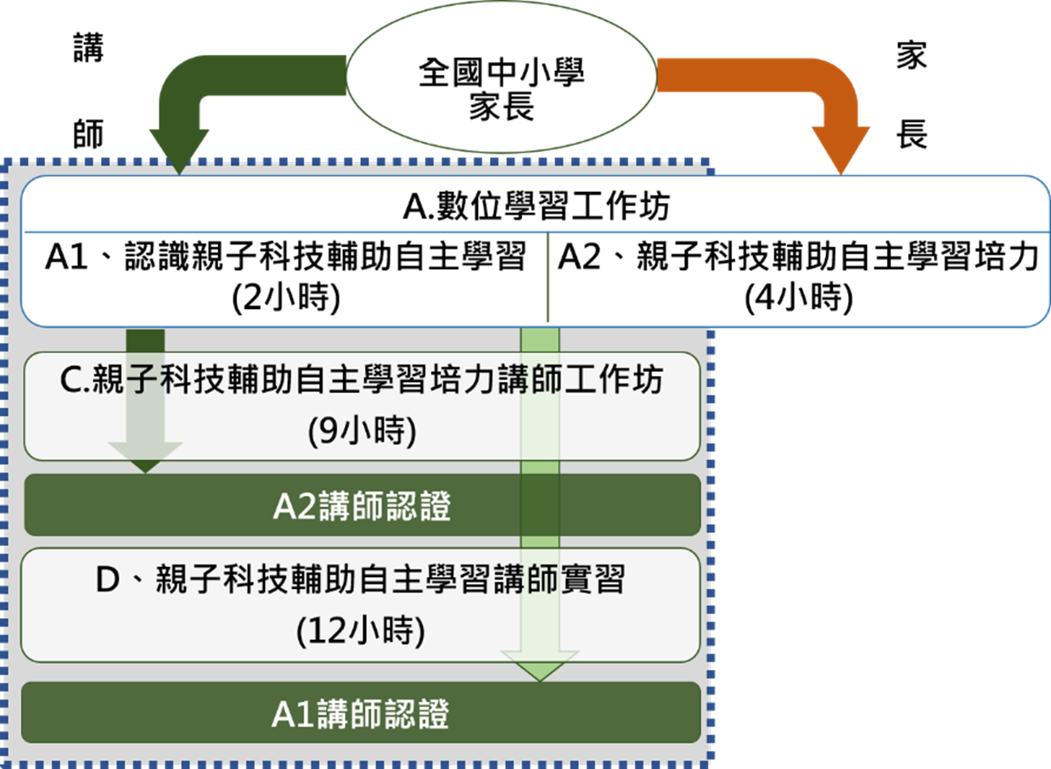
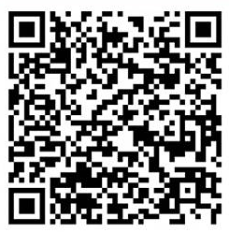
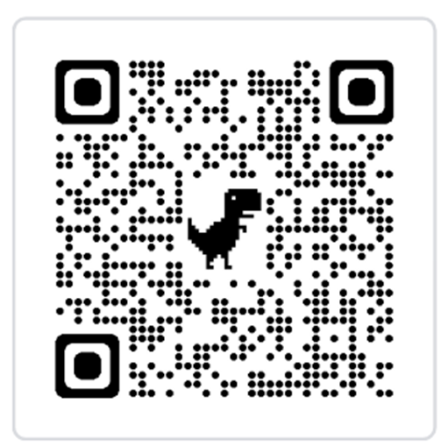
全國家長推廣研習及講師培訓架構
全國家長推廣研習及講師培訓架構
D、親子科技輔助自主學習講師實習
(12小時)
5g智慧學校推動計畫團隊-辦理全臺家長工作坊
A1講師認證
新竹市家長聯合會

Slide 34
親師合作規劃(範例)

Slide 35
學校如何與家長建立共識？
用說的、宣講無感，邀請家長實際參與及操作就對了!
以下2頁為優良親師合作案例。
請學校/教師參考編修，建立自校/班親師合作模式。
How

Slide 36
宜蘭蘇澳國小(範例)
Sample
1. 合作模式：邀請家長一同組成數位學習家庭。
2. 諮詢模式：建立Line群、FB社群、家長大學伴等。
3. 輔助模式：
(1) 定期辦理校內家長研習，邀請家長及孩子一同參與並實地操作。
(2) 善用Line群公告資訊、供家長即時提問及回報問題。
4. 分享模式：
開設專屬該班的FB社群，讓家長能更清楚了解學生在校所做的課程與活動，實際參與學生學習狀況。
3. 共好模式：編制並提供家長大學伴手冊，邀請家長加入並善用因材網家長學伴功能。

Slide 37
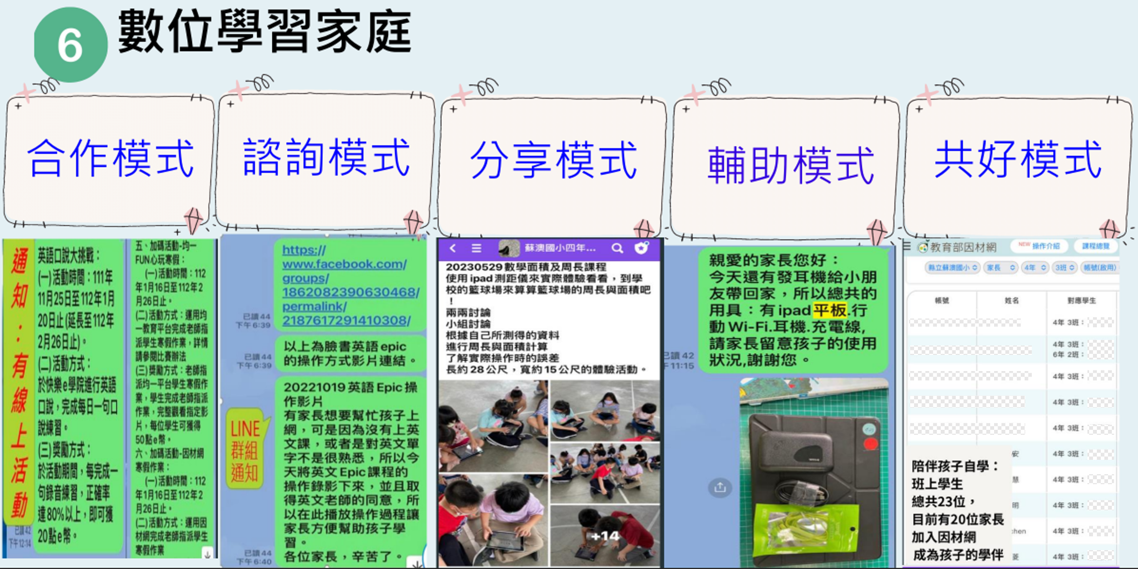
宜蘭蘇澳國小(範例)
Sample

Slide 38
載具管理規定及同意書(範例)

Slide 39
載具管理規定及同意書(範例)
How
載具登記：
(一)自帶載具基本規格要求(列表)。
(二)每部已登記載具將會被貼上印有其學生證號碼(或可識別)的標籤。標籤不能被移除或修改。
(三)如學生發現載具上的標籤遺失或損壞，學生可聯絡學校更換。如學生被發現於學校內使用未貼有標籤的載具，學校將通知家長親自取回有關載具。
(四)學生須妥善保管載具，不使用時應放於班級指定位置。學校強烈建議學生必須為其載具購置保護套以作保護之用。

Slide 40
How
載具管理規定及同意書(範例)
載具使用規定：
(一)在校使用
(1)所有於學校使用的載具必須先經由學校登記，方可於學校內使用。
(2)學校為學生預載日常學習應用程式，載具之應用程式均必須由學校同意後進行安裝，且禁止下載任何遊戲或非教學程式。
(3)須在師長及家長許可情況下，使用其載具作學科學習用途。
(4)進行課程時須依學校規定存放資料位置，如我的網路、Google雲端等。
(5)學校保留審查學生瀏覽不屬於教育類網站的權利。
(6)學生於課堂時間內只能在老師的監督下，使用學校認可及批准的載具。
(7)未經師長同意，不使用任何其他學生載具。
(8)學生只能在老師的允許下於學校使用電子郵件或其他通訊軟體。
(9)使用影音檔案時為避免干擾他人，應自備耳機，未經師長許可勿擴音播放。

Slide 41
載具管理規定及同意書(範例)
How
載具使用規定：
(二)在家使用
(1)家長如要安裝非學校預載之其他程式，須自行向校方申請並經其同意。
(2)建議家長明確規範學生在家使用載具的時間及場域。

Slide 42
載具管理規定及同意書(範例)
How
載具使用規定：
(三)設備管理
(1)無載具學生可以借用學校載具，於課堂使用或攜帶載具回家。學生應負擔載具保管責任，若非載具保固範圍之人為毀損，須負責修復或賠償。
(2)如果載具被惡意損壞、丟失或被盜造成無法歸還時，請務必立即通知教師/學校，依其嚴重性報案備查。
(3)借用學校載具須妥善保管，不可毀損標籤(如財產標籤、型號貼紙等)、不恣意改裝(如換殼、貼紙、其他裝飾品等)、或毀損(如屏幕破碎、外殼破裂、無法使用、水漬等)。
(4)學生在校須使用學校無線網絡(Wi-Fi)，基於網路安全，學生不能使用有線網路連接其裝備至學校的網路。且未經師長同意不得使用個人電信網路(如：4G/5G)。

Slide 43
How
載具管理規定及同意書(範例)
載具使用規定：
(四)資訊安全
(1)學生必須遵守著作權法、個資法相關規定。
(2)學生不應與其他人分享個人用戶名稱和密碼，亦不可使用他人帳密登入其電子文件、電子郵件及其他電子通訊軟體。
(3)學生不能出版、瀏覽或散布非法資料，如騷擾、跟踪、恐嚇、威脅、人身攻擊、淫穢、褻瀆及粗俗語言等內容。
(4)未經師長許可，學生嚴禁一切錄影、錄音或拍照。
(5)學校將透過防火牆過濾學生從網路取得的資訊，避免學生接觸網路不當資訊。
(6)當學生誤入不當網站或接收到不當資訊，應立即通知師長或學校資訊人員。若未盡通知義務，學校保留向該學生進行處分的權利。
(7)學校將保留一切監管、檢查、存取載具的權利，並透過校園智慧網路系統，儲存學生電子郵件及網路存取紀錄以用作為學校網路安全防範之用，學生使用校內網絡將受到監控。
(8)透過載具管理系統(MDM)收集之載具IP位址資訊，將在載具遺失時提供載具位置歷程追溯。

